Slide 1
Welcome to my class
TRƯỜNG THCS LÊ HỒNG PHONG Ø

Slide 2
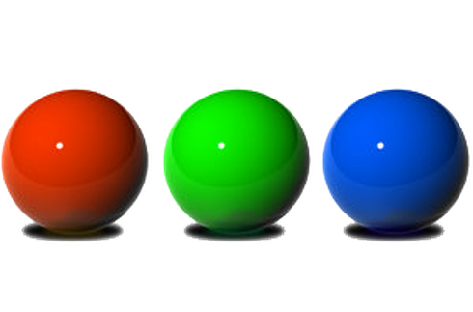
Khởi động
Một hộp có 1 quả bóng xanh và 1 quả bóng đỏ; các quả bóng có kích thước và khối lượng như nhau. Lấy ngẫu nhiên một quả bóng trong hộp.
Những kết quả nào có thể xảy ra?

Slide 3
BÀI 3
Mô hình xác suất trong một số trò chơi và thí nghiệm đơn giản.

Slide 4
NỘI DUNG BÀI HỌC
01
02
MÔ HÌNH XÁC SUẤT TRONG TRÒ CHƠI TUNG ĐỒNG XU.
MÔ HÌNH XÁC SUẤT TRONG TRÒ CHƠI LẤY VẬT TỪ TRONG HỘP

Slide 5
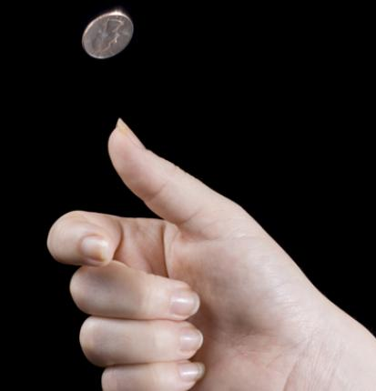
01
MÔ HÌNH XÁC SUẤT TRONG TRÒ CHƠI TUNG ĐỒNG XU.

Slide 6
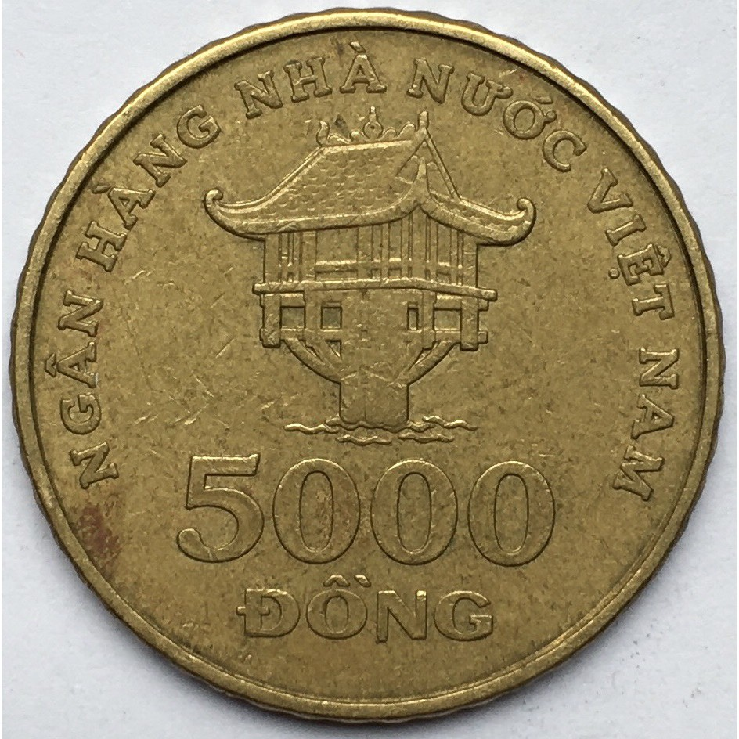
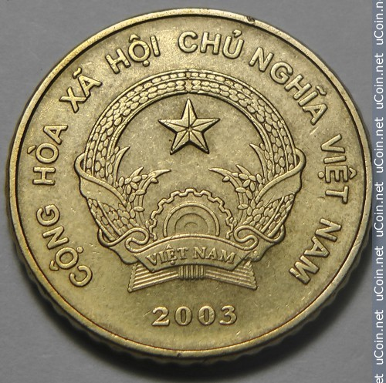
Quan sát đồng xu. Ta quy ước: mặt xuất hiện số 5000 là mặt sấp hay mặt S; mặt xuất hiện Quốc huy là mặt ngửa hay mặt N.

Slide 7
I. MÔ HÌNH XÁC SUẤT TRONG TRÒ CHƠI TUNG ĐỒNG XU
Sấp (S)
Ngửa (N)
Tung đồng xu 1 lần. Nêu những kết quả có thể xảy ra đối với mặt xuất hiện của đồng xu.
A. Xuất hiện cả hai mặt
B. Xuất hiện mặt S
C. Xuất hiện mặt N

Slide 8
Khi tung đồng xu 1 lần, có hai kết quả có thể xảy ra đối với mặt xuất hiện của đồng xu, đó là: mặt N; mặt S.

Slide 9
Hai điều cần chú ý trong mô hình xác suất trò chơi trên là
A. Tung đồng xu
B. Tung đồng xu một lần
C. Tập hợp {S; N}
D. Tập hợp mặt Sấp xuất hiện

Slide 10
Tung đồng xu 1 lần;
Tập hợp các kết quả xảy ra đối với mặt xuất hiện của đồng xu {S; N}.
Ở đây, S kí hiêu cho kết quả xuất hiện mặt sấp
N kí hiệu cho kết quả xuất hiện mặt ngửa.

Slide 11
02
MÔ HÌNH XÁC SUẤT TRONG TRÒ CHƠI LẤY VẬT TỪ TRONG HỘP

Slide 12
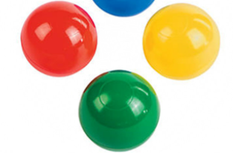
Một hộp có 1 quả bóng xanh, 1 quả bóng đỏ và 1 quả bóng vàng; các quả bóng có kích thước và khối lượng như nhau. Lấy ngẫu nhiên một quả bóng trong hộp.
Nêu những kết quả có thể xảy ra đối với màu của quả bóng được lấy ra.

Slide 13
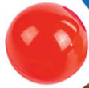
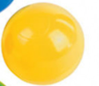
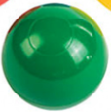
Khi lấy ngẫu nhiên một quả bóng, có ba kết quả xảy ra đối với màu quả bóng được lấy ra.
Khả năng 1:
Khả năng 2:
Khả năng 3:

Slide 14
Một hộp có 1 quả bóng xanh, 1 quả bóng đỏ và một quả bóng vàng; các quả bóng có kích thước và khối lượng như nhau. Lấy ngẫu nhiên một quả bóng trong hộp.
Nêu những kết quả có thể xảy ra đối với màu của quả bóng được lấy ra?
A. Không lấy được quả nào
B. Lấy được 1 quả xanh
LẤY
C. Lấy được 1 quả đỏ
D. Lấy được 1 quả vàng
Notes:
Có nhiều đáp án đúng

Slide 15
Khi lấy ngẫu nhiên một quả bóng, có ba kết quả có thể xảy ra đối với màu của quả bóng được lấy ra, đó là: màu xanh; màu đỏ; màu vàng.
I. MÔ HÌNH XÁC SUẤT TRONG TRÒ CHƠI TUNG ĐỒNG XU
Hai điều cần chú ý trong mô hình xác suất trò chơi trên là
A. Tập hợp các kết quả có thể xảy ra
B. Lấy ngẫu nhiên một quả bóng
C. Tập hợp các kết quả có thể xảy ra đối với màu của quả bóng được lấy ra là {X; Đ; V}
D. Lấy ngẫu nhiên các quả bóng

Slide 16
Lấy ngẫu nhiên một quả bóng;
Tập hợp các kết quả có thể xảy ra đối với màu của quả bóng được lấy ra { X; Đ; V}.
Trong đó:
X kí hiệu cho kết quả lấy được quả bóng màu xanh;
Đ kí hiệu cho kết quả lấy được quả bóng màu đỏ
V kí hiệu cho kết quả lấy được quả bóng màu vàng.

Slide 17
LUYỆN TẬP
Một hộp có 4 chiếc kẹo, trong đó có 1 chiếc kẹo màu hồng, 1 chiếc kẹo màu xanh, 1 chiếc kẹo màu vàng và 1 chiếc kẹo màu cam; các chiếc kẹo có kích thước như nhau. Lấy ngẫu nhiên một chiếc kẹo trong hộp.
a) Nêu những kết quả có thể xảy ra đối với màu của chiếc kẹo được lấy ra.
Kết quả 1:
Kết quả 2:
Kết quả 3:
Kết quả 4:

Slide 18
b) Viết tập hợp các kết quả có thể xảy ra đối với màu của chiếc kẹo được lấy ra.
- Tập hợp các kết quả có thể xảy ra đối với màu của chiếc kẹo được lấy ra là {H; X; V; C}.
Trong đó:
+ H kí hiệu cho kết quả lấy được chiếc kẹo màu hồng,
+ X kí hiệu cho kết quả lấy được chiếc kẹo màu xanh.
+ V kí hiệu cho kết quả lấy được chiếc kẹo màu vàng,
+ C kí hiệu cho kết quả lấy được chiếc kẹo màu cam.

Slide 19
c) Nêu hai điều cần chú ý trong mô hình xác suất của trò chơi trên.
Có hai điều cần chú ý trong mô hình xác suất của trò chơi trên là:
+ Lấy ngẫu nhiên một chiếc kẹo
+ Tập hợp các kết quả có thể xảy ra đối với màu của quả bóng được lấy ra là {H; X; V; C}

Slide 20
HOẠT ĐỘNG NHÓM
Nhóm 1
Nhóm 2
Nhóm 3
Nhóm 4
Bài tập 1
Bài tập 2
Bài tập 3
Bài tập 4
- Thời gian: 10 phút

Slide 21
1. Một hộp có 5 chiếc thẻ cùng loại, mỗi thẻ được ghi một trong các số 1,2 3, 4, 5; hai thẻ khác nhau thì ghi hai số khác nhau.
Rút ngẫu nhiên một chiếc thẻ trong hộp.
a. Nêu những kết quả có thể xảy ra đối với số xuất hiện trên thẻ được rút ra.
Kết quả 1:
1
Kết quả 2:
1
3
2
3
2
Kết quả 3:
4
4
5
5
Kết quả 4:
Kết quả 5:

Slide 22
b. Số xuất hiện trên thẻ được rút ra có là phần tử của tập hợp {1; 2; 3; 4; 5} hay không?
Số xuất hiện trên thẻ được rút ra có là phần tử của tập hợp {1; 2; 3; 4; 5}.

Slide 23
c. Viết tập hợp các kết quả có thể xảy ra đối với số xuất hiện trên thẻ được rút ra.
Tập hợp các kết quả có thể xảy ra đối với mỗi thẻ được lấy ra là {1; 2; 3; 4; 5}.
Trong đó:
+ 1 kí hiệu cho kết quả lấy được chiếc thẻ có ghi số 1;
+ 2 kí hiệu cho kết quả lấy được chiếc thẻ có ghi số 2 ;
+ 3 kí hiệu cho kết quả lấy được chiếc thẻ có ghi số 3;

Slide 24
d. Nêu hai điều cần chú ý trong mô hình xác suất của trò chơi trên.
Có hai điều cần chú ý trong mô hình xác suất của trò chơi trên là:
+ Lấy ngẫu nhiên một chiếc thẻ trong hộp.
+ Tập hợp các kết quả có thể xảy ra đối với mỗi thẻ được lấy ra là {1; 2; 3; 4; 5}.

Slide 25
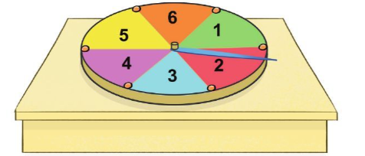
2. Lớp 6B tổ chức trò chơi “ Vòng tròn lí thú”, trong đó chiếc đĩa hình tròn dược chia thành 6 phần bằng nhau và được đánh số lần lượt từ 1 đến 6, chiếc kim được giữ cố định như trong hình bên.
Quay chiếc đĩa 1 lần.
a. Nêu những kết quả có thể xảy ra đối với số ở hình quạt mà chiếc kim chỉ vào đĩa khi dừng lại.
a) Có 6 kết quả có thể xảy ra đối với số ở hình quạt mà chiếc kim chỉ vào khi đĩa dừng lại
Phần 1
Phần 2
Phần 3.
Phần 4
Phần 5
Phần 6.

Slide 26
b. Số ở hình quạt mà chiếc kim chỉ vào khi đĩa dừng lạ có phải là phần tử của tập hợp {1; 2; 3; 4; 5; 6} hay không?
Số ở hình quạt mà chiếc kim chỉ vào khi đĩa dừng lại có là phần tử của tập hợp {1; 2; 3; 4; 5; 6}

Slide 27
c. Viết tập hợp các kết quả có thể xảy ra đối với số hình quạt mà chiếc kim chỉ vào đĩa khi dừng lại.
c. Tập hợp các kết quả có thể xảy ra đối với số ở hình quạt mà chiếc kim chỉ vào khi đĩa dừng lại:
{1; 2; 3; 4; 5; 6}.
Trong đó:
+ 1 KH cho kết quả mà chiếc kim chỉ vào khi đĩa dừng lại ở số 1;
+ 2 KH cho kết quả mà chiếc kim chỉ vào khi đĩa dừng lại ở số 2;
+ 3 KH cho kết quả mà chiếc kim chỉ vào khi đĩa dừng lại ở số 3;
+ 4 KH cho kết quả mà chiếc kim chỉ vào khi đĩa dừng lại ở số 4;
+ 5 KH cho kết quả mà chiếc kim chỉ vào khi đĩa dừng lại ở số 5;
+ 6 KH cho kết quả mà chiếc kim chỉ vào khi đĩa dừng lại ở số 6.

Slide 28
d) Nêu hai điều cần lưu ý trong mô hình xác suất của trò chơi trên.
Có hai điều cần chú ý trong mô hình xác suất của trò chơi trên là:
+ Quay chiếc đĩa 1 lần
+ Tập hợp các kết quả có thể xảy ra đối với số ở hình quạt mà chiếc kim chỉ vào khi đĩa dừng lại: {1; 2; 3; 4; 5; 6}

Slide 29
3. Một hộp có 5 quả bóng, trong đó có 1 quả bóng xanh, 1 quả bóng đỏ, 1 quả bóng vàng, 1 quả bóng nâu và 1 quả bóng tím; các quả bóng có kích thước và khối lượng như nhau. Lấy ngẫu nhiên một quả bóng trong hộp.
a. Nêu những kết quả có thể xảy ra đối với màu của quả bóng được lấy ra
Kết quả 1:
Kết quả 2:
Kết quả 3:
Kết quả 4:
Kết quả 5:

Slide 30
b. Màu của quả bóng được lấy ra có phải là phần tử của tập hợp {màu xanh; màu đỏ; màu vàng; màu nâu; màu tím} hay không?
Màu của quả bóng được lấy ra có là phần tử của tập hợp {màu xanh; màu đỏ; màu vàng; màu nâu; màu tím}

Slide 31
c. Viết tập hợp các kết quả có thể xảy ra đối với màu của quả bóng được lấy ra.
c. Tập hợp các kết quả có thể xảy ra đối với màu của quả bóng được lấy ra là {X; Đ; V; N; T}.
Trong đó:
+ X kí hiệu cho kết quả lấy được quả bóng màu xanh;
+ Đ kí hiệu cho kết quả lấy được quả bóng màu đỏ;
+ V kí hiệu cho kết quả lấy được quả bóng màu vàng;
+ N kí hiệu cho kết quả lấy được quả bóng màu nâu;
+ T kí hiệu cho kết quả lấy được quả bóng màu tím.

Slide 32
d) Nêu hai điều cần lưu ý trong mô hình xác suất của trò chơi trên.
Có hai điều cần chú ý trong mô hình xác suất của trò chơi trên là:
+ Lấy ngẫu nhiên một quả bóng trong hộp.
+ Tập hợp các kết quả có thể xảy ra đối với màu của quả bóng được lấy ra là {X; Đ; V; N; T}.

Slide 33
VẬN DỤNG

Slide 34
Hướng dẫn trò chơi Chim cánh cụt đi học:
Bấm vào cây viết và cuộ giấy để đi đến trò chơi
Chọn bạn chim cánh cụt tương ứng để hiển thị câu hỏi
Bấm vào bạn cánh cụt góc dưới bên phải để trở lại
Bấm vào các đáp án để hiện thị thông báo đúng hoặc sai.
Bấm vào hướng dẫn để xem HD giải

Slide 35
Chim cánh cụt học bài.

Slide 37
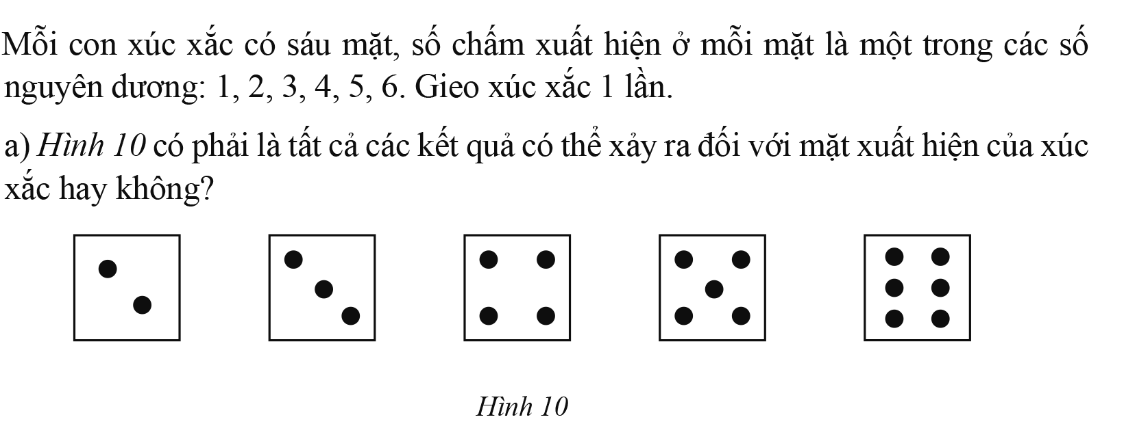
A. Phải
B. Không
Một con súc sắc có 6 mặt, trong hình vẽ thiếu mặt một chấm.
Hướng dẫn

Slide 38
Mỗi con xúc xắc có sáu mặt, số chấm xuất hiện ở mỗi mặt là một trong các số nguyên dương: 1, 2, 3, 4, 5, 6. Gieo xúc xắc 1 lần.
Viết tập hợp các kết quả có thể xảy ra đối với số chấm ở mặt xuất hiện của xúc xắc.
A. {1, 2, 3, 4, 5}
B. {1, 2, 3, 4, 5, 6}
C. {7, 8, 9}
D. {2, 3, 4, 5, 6}

Slide 39
Mỗi con xúc xắc có sáu mặt, số chấm xuất hiện ở mỗi mặt là một trong các số nguyên dương: 1, 2, 3, 4, 5, 6. Gieo xúc xắc 1 lần.
Nêu hai điều cần chú ý trong mô hình xác suất của trò chơi trên.
A. Gieo xúc xắc
B. Gieo xúc xắc 1 lần
C. Tập hợp {1; 2; 3; 4; 5; 6}
D. Tập hợp các mặt
Hướng dẫn

Slide 40
A. Số 1, số 2, số 3, số 4, số 5, số 6
B. Số 1, số 2, số 3, số 4, số 5
C. Số 2, số 3, số 4, số 5, số 6
D. Số 2, số 3, số 4, số 5

Slide 41
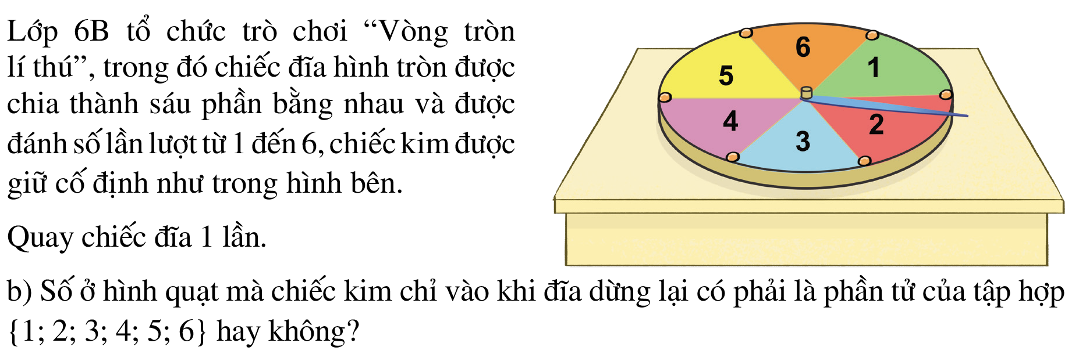
A. Phải
B. Không

Slide 42
A. {1, 2, 3, 4, 5}
B. {1, 2, 3, 4, 5, 6}
C. {7, 8, 9}
D. {2, 3, 4, 5, 6}

Slide 43
A. Quay chiếc đĩa 1 lần
B. Quay chiếc đĩa
C. Các số trên chiếc đĩa
D. Tập hợp {1; 2; 3; 4; 5; 6}
- Quay chiếc đĩa một lần;
- Tập hợp các kết quả có thể xảy ra đối với số hình quạt mà chiếc kim chỉ vào khi đĩa dừng lại là {1; 2; 3; 4; 5; 6}.
Hướng dẫn

Slide 44
LÀM BÁNH CHƯNG

Slide 45
LUẬT CHƠI
Có 3 câu hỏi. Mỗi câu hỏi có thời gian suy nghĩ là 20 giây
Trả lời đúng mỗi câu hỏi là em có 1 nguyên liệu làm bánh.
Học sinh chọn 1 câu hỏi, trả lời đúng sẽ được thách đố một bạn bất kì trong lớp trả lời câu số 2.
Chúc các em thành công!

Slide 46
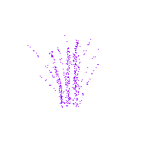
Lá dong
Gạo nếp
Thịt lợn
Đỗ xanh

Slide 47
20
19
18
17
16
15
14
13
12
11
10
09
08
07
06
05
04
03
02
01
00
30
29
28
27
26
25
24
23
22
21
1. Một hộp có 4 chiếc thẻ cùng loại, mỗi thẻ được ghi một trong các số 1, 2, 3, 4; hai thẻ khác nhau thì ghi hai số khác nhau. Rút một chiếc thẻ trong hộp. Số xuất hiện trên thẻ được rút ra là phần tử của tập hợp nào dưới đây?
A. {1; 2; 3; 4; 5}.
B. {0; 1; 2; 3; 4}.
C. {0; 1; 4}.
D. {1; 2; 3; 4}.

Slide 48
20
19
18
17
16
15
14
13
12
11
10
09
08
07
06
05
04
03
02
01
00
2. Một hộp có 4 quả bóng, trong đó có 1 quả bóng xanh, 1 quả bóng đỏ, 1 quả bóng tím, 1 quả bóng vàng; các quả bóng có kích thước và khối lượng như nhau. Màu của quả bóng được lấy ra có phải là phần tử của tập hợp {màu xanh, màu vàng, màu cam, màu đỏ} hay không?
A. Không
B. Có

Slide 49
20
19
18
17
16
15
14
13
12
11
10
09
08
07
06
05
04
03
02
01
00
3. Mỗi xúc xắc có 6 mặt, số chấm ở mỗi mặt là một trong các số nguyên dương từ 1 đến 6. Gieo xúc xắc một lần. Mặt xuất hiện của xúc xắc là phần tử của tập hợp nào dưới đây?
A. {1; 6}
B. {1; 2; 3; 4; 5; 6}
C. {0; 1; 2; 3; 4; 5}
D. {0; 1; 2; 3; 4; 5; 6}

Slide 50
20
19
18
17
16
15
14
13
12
11
10
09
08
07
06
05
04
03
02
01
00
4. Một hộp có 4 chiếc bánh, trong đó có 1 chiếc bánh vị nho, 1 chiếc bánh vị dâu, 1 chiếc bánh vị sầu riêng, 1 chiếc bánh vị dừa. Lấy ngẫu nhiên một chiếc bánh trong hộp. Có mấy kết quả có thể xảy ra đối với vị của chiếc bánh trong hộp được lấy ra.
A. 5 B. 4
C. 3 D. 1

Slide 52
GIẢI CỨU
RỪNG XANH
Bấm vào lồng các con thú tương ứng để đi đến câu hỏi. Bấm vào đáp án để hiện thị đúng/sai. Bấm vào ông thợ săn để quay lại

Slide 53
BÀI MỚI
POW!

Slide 54
A. Số chấm ở một mặt.
B. mặt 1 chấm, mặt 2 chấm, mặt 4 chấm, mặt 5 chấm, mặt 6 chấm.
C. mặt 1 chấm, mặt 2 chấm, mặt 3 chấm, mặt 4 chấm, mặt 5 chấm.
D. mặt 1 chấm, mặt 2 chấm, mặt 3 chấm, mặt 4 chấm, mặt 5 chấm, mặt 6 chấm.

Slide 55
A. Không
B. Có

Slide 56
Điền câu hỏi vào đây
A. {Số chấm ở một mặt}.
B. {mặt 1 chấm, mặt 2 chấm, mặt 4 chấm, mặt 5 chấm, mặt 6 chấm}.
C. {mặt 1 chấm, mặt 2 chấm, mặt 3 chấm, mặt 4 chấm, mặt 5 chấm}.
D. {mặt 1 chấm, mặt 2 chấm, mặt 3 chấm, mặt 4 chấm, mặt 5 chấm, mặt 6 chấm}.

Slide 57
Nêu hai điều cần chú ý trong mô hình xác suất của trò chơi trên?
Gieo xúc xắc một lần;
Tập hợp các kết quả có thể xảy ra đối với mặt xuất hiện của xúc xắc là {1; 2; 3; 4; 5; 6}.

Slide 58
GIÚP KHỈ HÁI TÁO
Bấm vào quả táo tương ứng trên cây để xuất hiện câu hỏi
Bấm vào các đáp án để hiện thông báo kết quả
Bấm vào chú khỉ để quay lại trang hái táo.
PLAY

Slide 60
Một hộp có chứa 4 chiếc thẻ cùng loại đánh số 1, 2, 3, 4. Lấy ngẫu nhiên một chiếc thẻ trong hộp.
Có tất cả bao nhiêu kết quả có thể xảy ra đối với số xuất hiện trên thẻ được rút ra?
A. 1
B. 2
C. 3
D. 4
Có 4 kết quả có thể xảy ra đối với số xuất hiện trển thẻ được rút ra, đó là các số 1, 2, 3, 4.

Slide 61
Một hộp có chứa 4 chiếc thẻ cùng loại đánh số 1, 2, 3, 4. Lấy ngẫu nhiên một chiếc thẻ trong hộp.
Số xuất hiện trên thẻ được rút ra có phải là phần từ của tập hợp {1; 2; 3; 4 } hay không?
A. Phải
B. Không

Slide 62
Một hộp có chứa 4 chiếc thẻ cùng loại đánh số 1, 2, 3, 4. Lấy ngẫu nhiên một chiếc thẻ trong hộp.
Viết tập hợp các kết quả có thể xảy ra đối với số xuất hiện trên thẻ được rút ra?
A. {1; 2; 3; 4; 5; 6}
B. {2; 3; 4; 5; 6}
C. {1; 2; 4; 5}
D. {1; 2; 3; 4}

Slide 63
Một hộp có chứa 4 chiếc thẻ cùng loại đánh số 1, 2, 3, 4. Lấy ngẫu nhiên một chiếc thẻ trong hộp.
Nêu hai điều cần chú ý trong mô hình xác suất của trò chơi trên? (Hãy chọn các đáp án đúng)
A. Tập hợp các kết quả có thể xảy ra.
B. Lấy ngẫu nhiên các thẻ.
C. Lấy ngẫu nhiên một chiếc thẻ có trong hộp
D. Tập hợp các kết quả có thể xảy ra đối với mỗi thẻ được lấy ra là {1; 2; 3; 4;}

Slide 64
Một hộp có chứa 9 chiếc thẻ cùng loại, trong đó các thẻ đánh số 1, 2, 3 có màu đỏ; các thẻ đánh số 5 hoặc 7 có màu xanh; các thẻ đánh số 6, 8, 9, 10 có màu vàng. Lấy ngẫu nhiên một chiếc thẻ trong hộp.
Có tất cả bao nhiêu kết quả có thể xảy ra đối với màu của thẻ được lấy ra?
Có tất cả 3 kết quả có thể xảy ra đối với màu của thẻ được lấy ra, đó là màu đỏ, màu xanh, màu vàng.
A. 10
C. 6
B. 3
D. 9
Hướng dẫn

Slide 65
Một hộp có chứa 9 chiếc thẻ cùng loại, trong đó các thẻ đánh số 1, 2, 3 có màu đỏ; các thẻ đánh số 5 hoặc 7 có màu xanh; các thẻ đánh số 6, 8, 9, 10 có màu vàng. Lấy ngẫu nhiên một chiếc thẻ trong hộp.
Viết tập hợp các kết quả có thể xảy ra đối với số xuất hiện trên thẻ được lấy ra.
A. {1; 2; 3; 4; 5; 6; 7; 8; 10}
B. {1; 2; 3; 4; 7; 8; 9; 10}
C. {1; 2; 4; 5; 6; 7; 8; 9}
D. {1; 2; 3; 4; 5; 6; 7; 8; 9; 10}

Slide 66
Một hộp có chứa 9 chiếc thẻ cùng loại, trong đó các thẻ đánh số 1, 2, 3 có màu đỏ; các thẻ đánh số 5 hoặc 7 có màu xanh; các thẻ đánh số 6, 8, 9, 10 có màu vàng. Lấy ngẫu nhiên một chiếc thẻ trong hộp.
Viết tập hợp các kết quả có thể xảy ra đối với số xuất hiện trên thẻ màu vàng.
A. {5; 7}
B. {1; 2; 3}
C. {6; 8; 9; 10}
D. {1; 2; 3; 4; 5; 6; 7; 8; 9; 10}

Slide 67
HƯỚNG DẪN VỀ NHÀ
Tìm hiểu thêm những ví dụ liên quan đến mô hình xác suất trong các trò chơi và thí nghiệm đơn giản.
Hoàn thành bài tập 4 trong SGK và các bài tập trong SBT
Chuẩn bị bài mới “Xác suất thực nghiệm trong một số trò chơi và thí nghiệm đơn giản”.

Slide 68
CẢM ƠN CÁC EM ĐÃ CHÚ Ý BÀI GIẢNG

